Slide 1
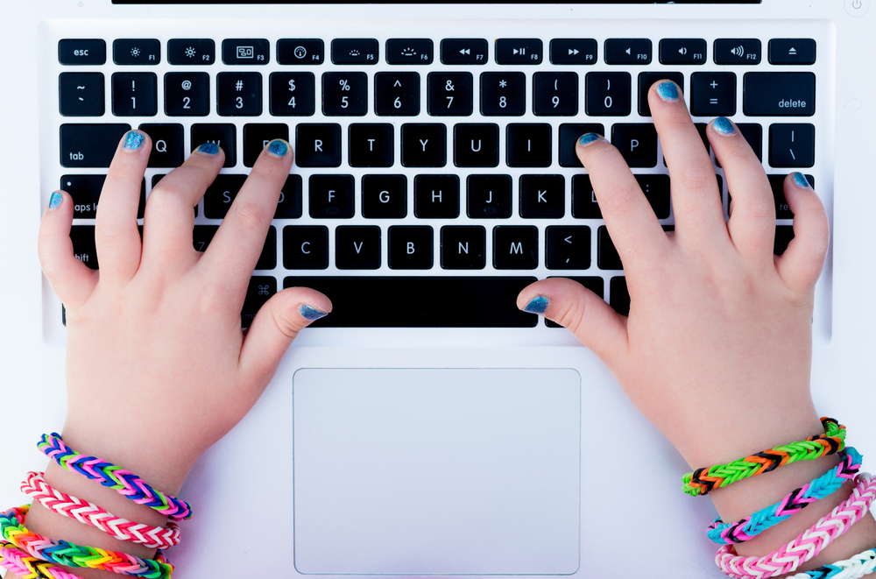
Verkenning van
het toetsenbord

Slide 2
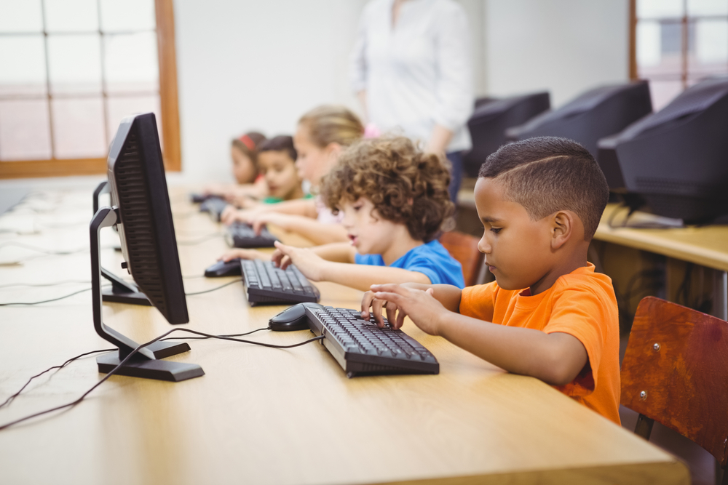
Wat zie je
op de foto?

Slide 3
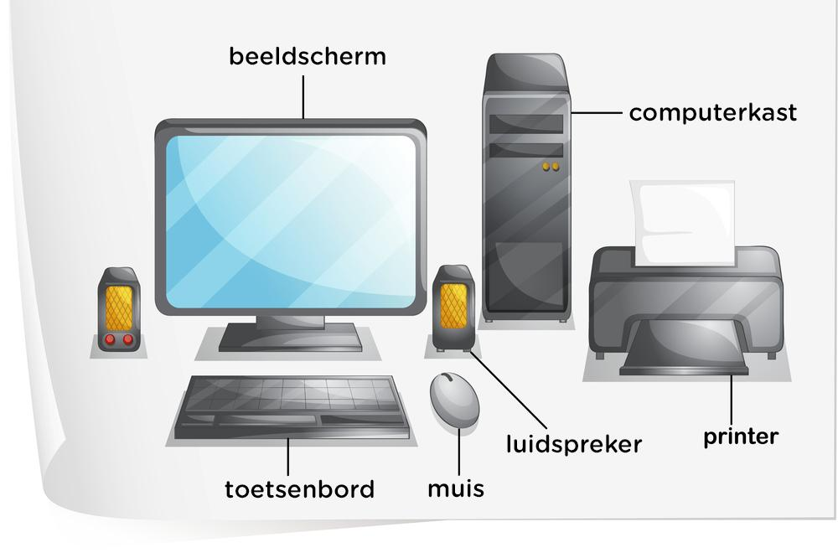
De onderdelen van een computer

Slide 4
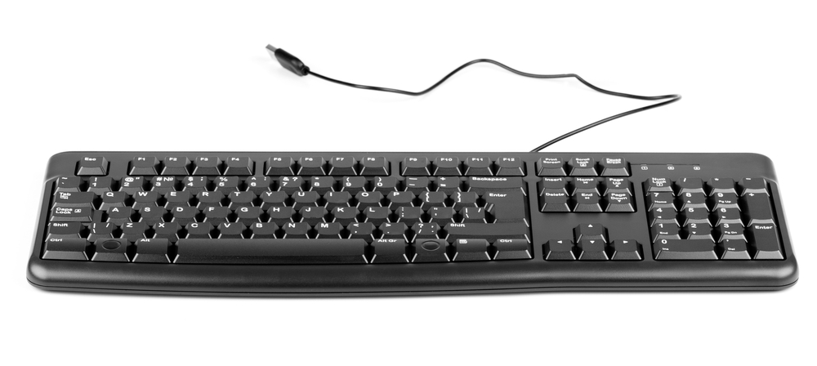
Het toetsenbord

Slide 5
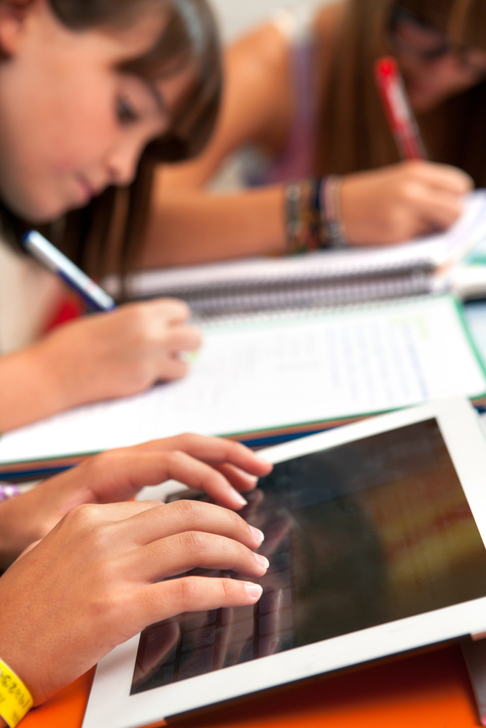
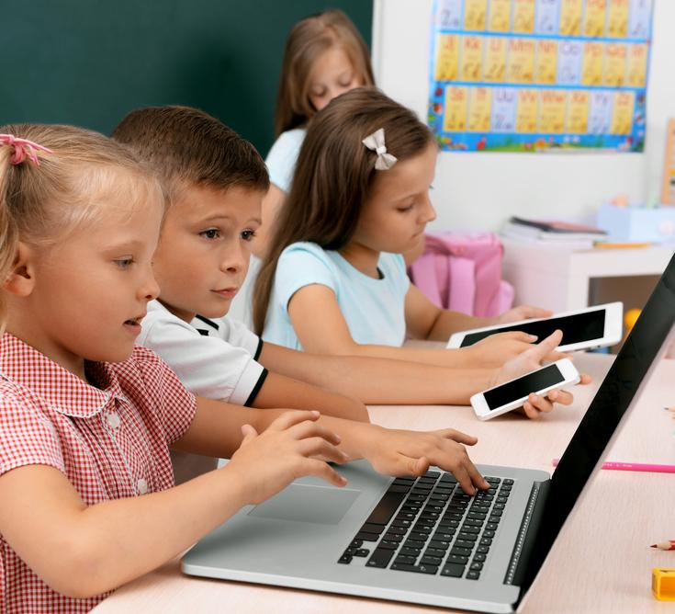
Het toetsenbord van een laptop of tablet

Slide 6
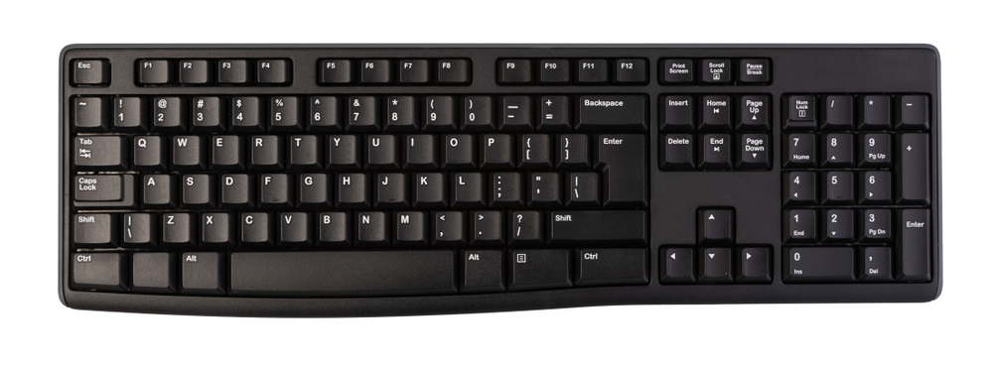
Verkenning van het toetsenbord

Slide 7
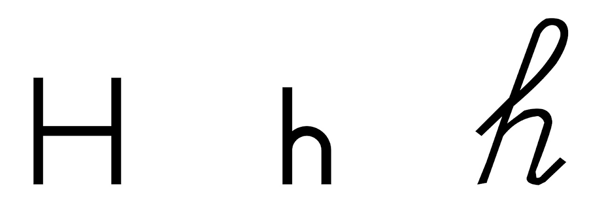
Hoofdletters, kleine letters en schrijfletters

Slide 8
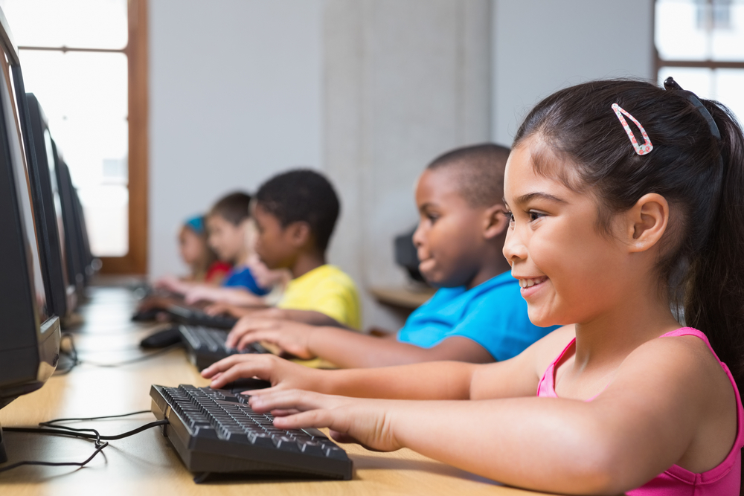
Oefenen met
het toetsenbord

Slide 9
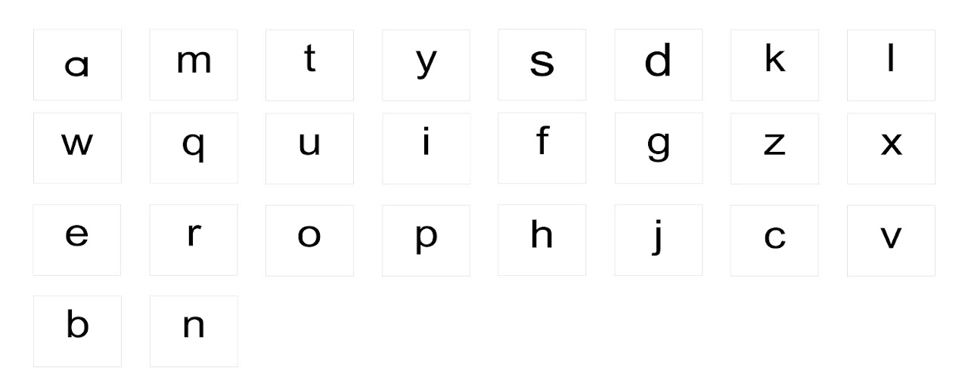
Letters grabbelen en kleuren

Slide 10
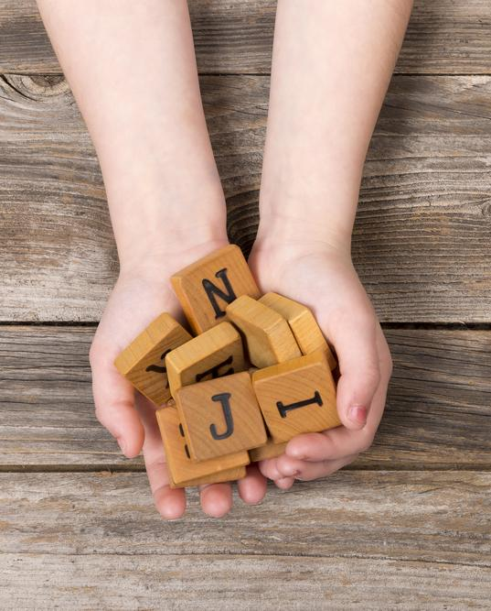
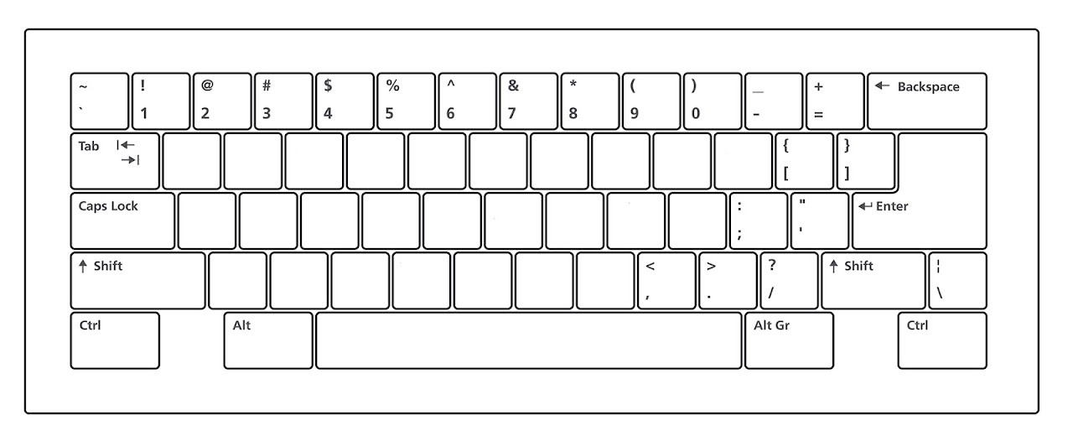
Letters stempelen

Slide 11
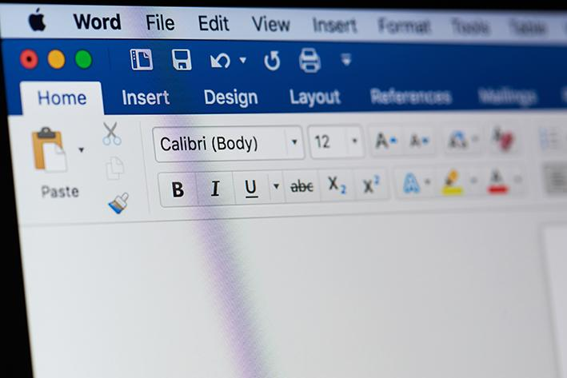
Letters en
woorden typen

Slide 12
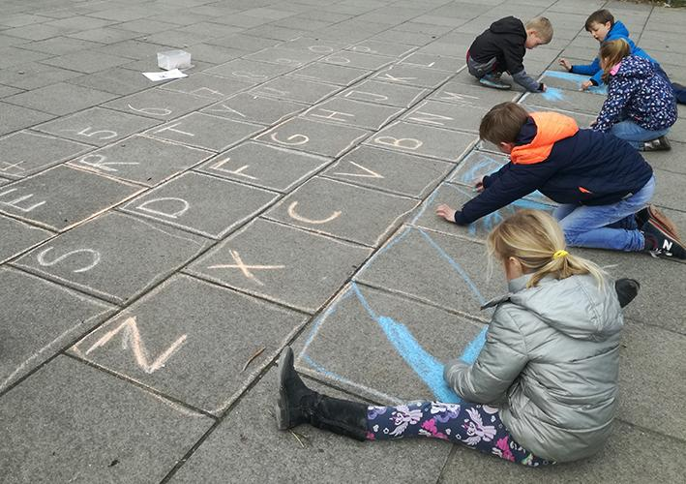
Een toetsenbord
van krijt

Slide 13
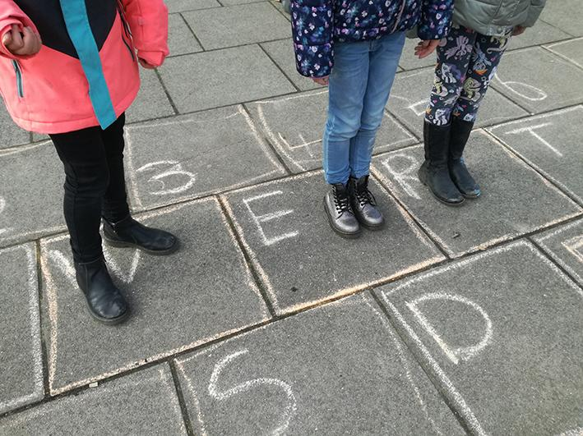
Letterrace of Woorden springen
op het schoolplein

Slide 14
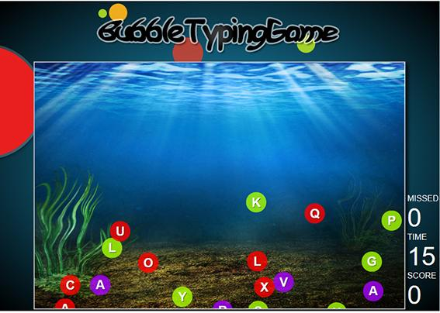
Bubble typing game

Slide 15
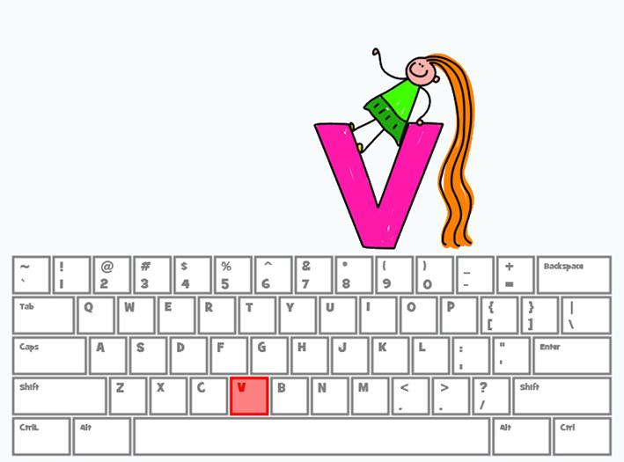
Digi Puzzle Letter typing

Slide 16
Afronding

